Slide 1
MCCE & Proactivanet

Slide 3
The parent company
fabricante
±115
empleados
+25
años
5
países
Pero antes,
¿quiénes somos?
+400
clientes
Nos hemos auto-impuesto el objetivo de ayudar a las FFAA Españolas y otros paises aliados a implantar de manera eficiente el servicio SMC (Service Management and Control) conforme a la especificación FMN

Slide 4
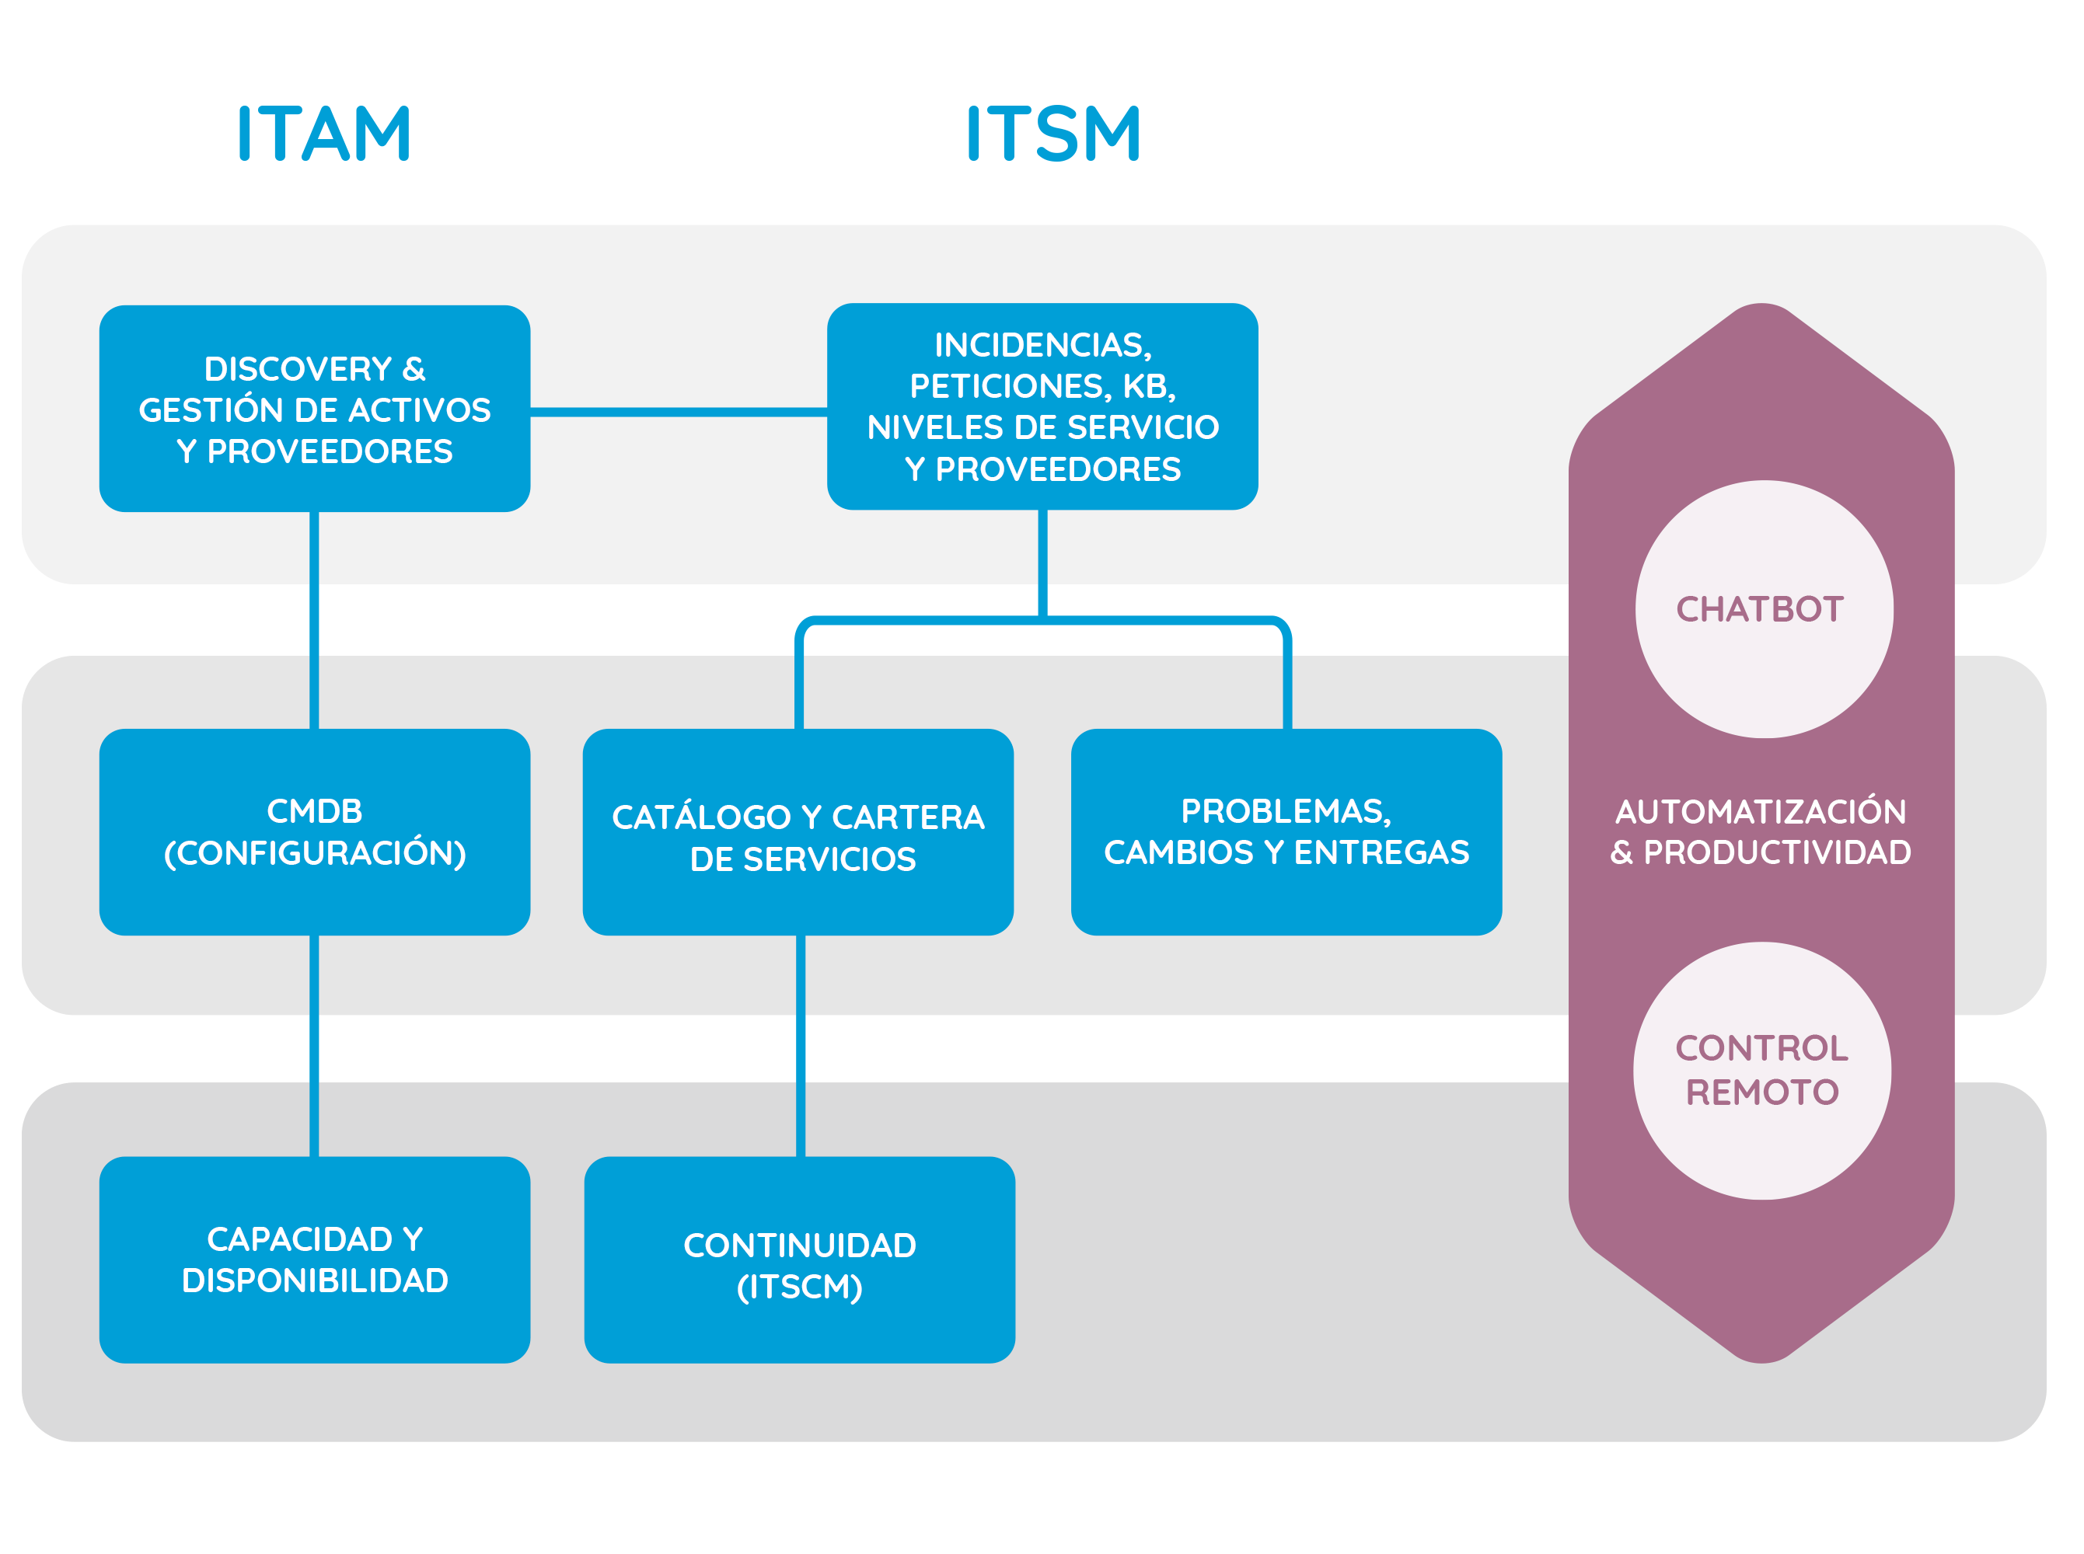
SMC
SP2&3,…
Proactivanet
NATO FMN
SP3
SP5
SP4
“SP3”

Slide 5
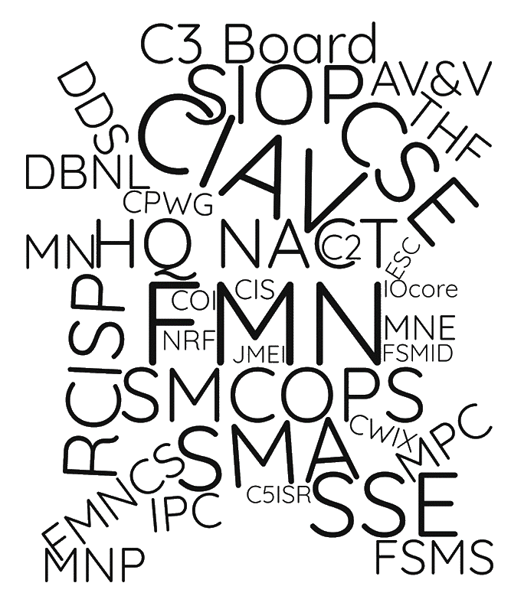
RETO 1:
nomenclatura

Slide 6
[ciber]seguridad
Empresa & personas
Producto
RETO 2:
[ciber]seguridad
HSEM
HPS
Pentesting

Slide 7
RETO 3:
interoperabilidad
Definición del standard
Pruebas de validación AV&V

Slide 8
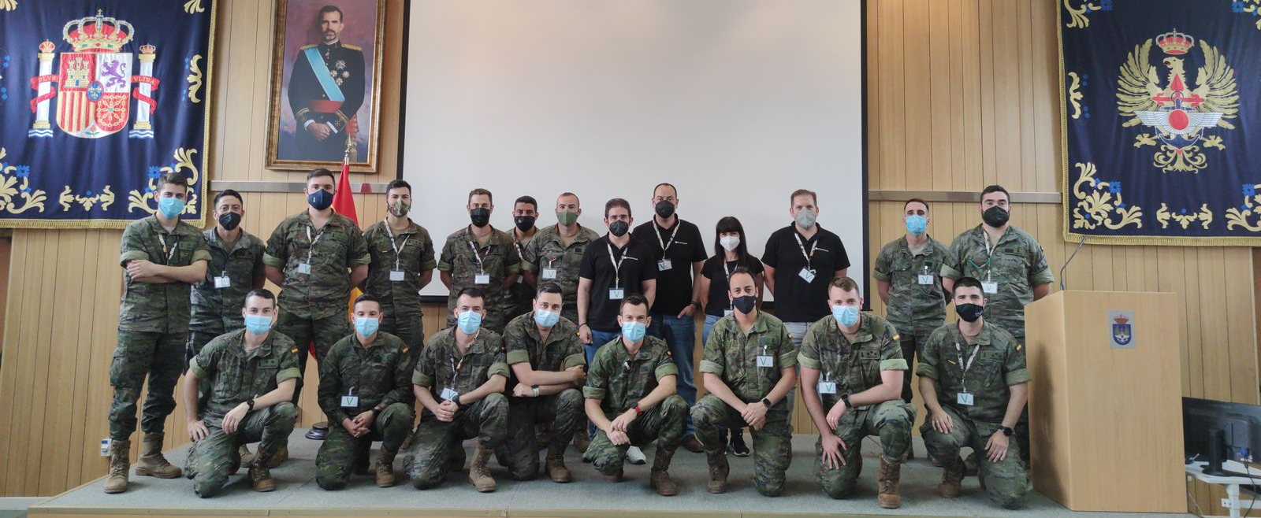
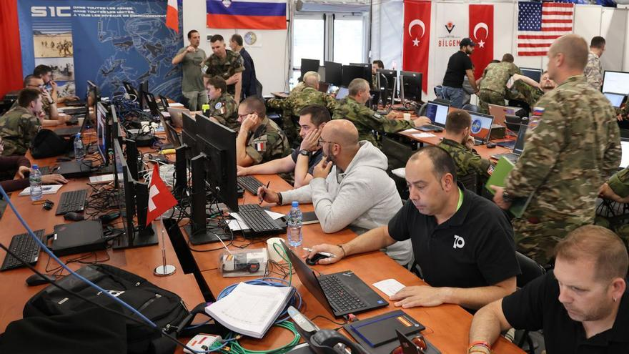
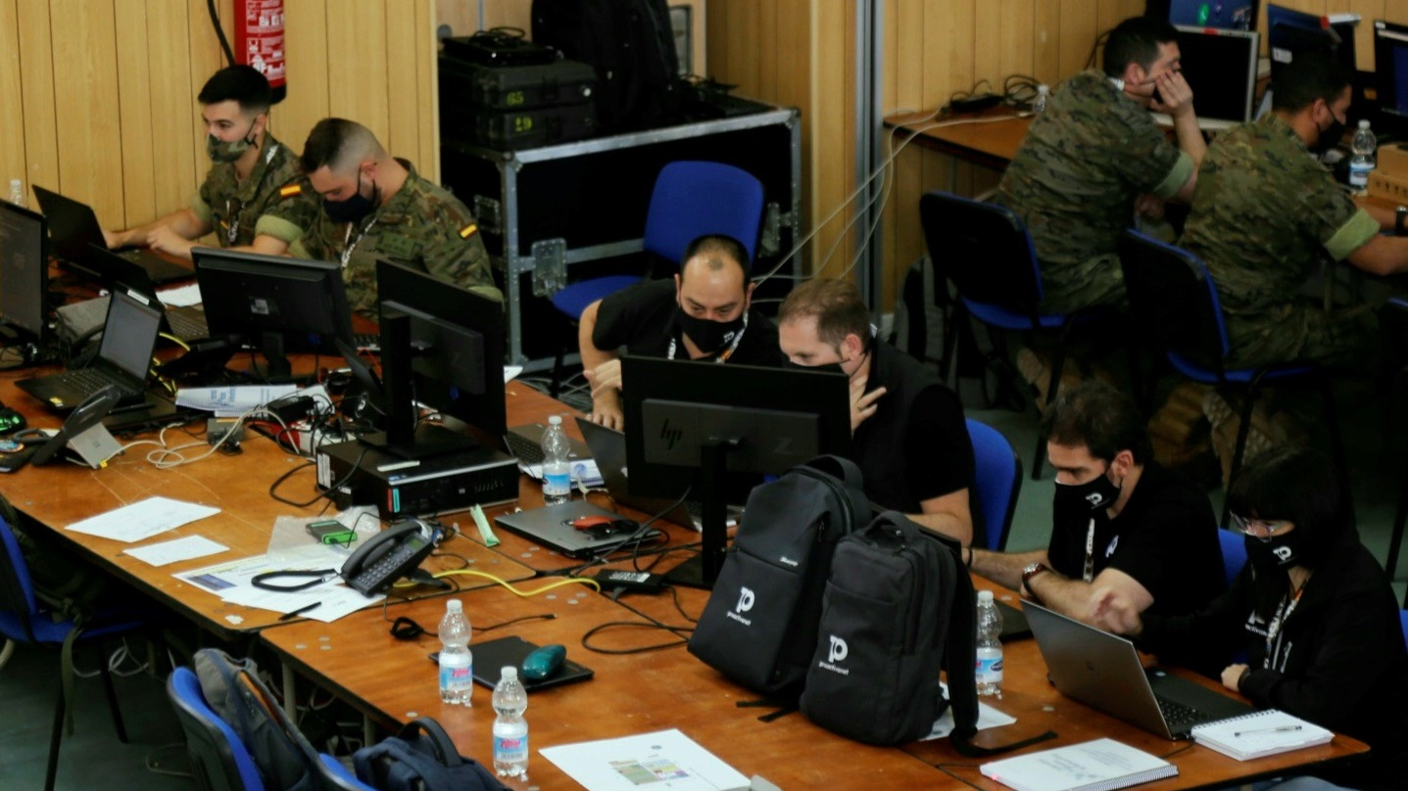

Slide 9
V2CN20
FMN Spiral 2 for SMC
V2CN21
FMN Spiral 3 for SMC
NATO SW baseline
CWIX21
AV&V testing FMN Spiral 3 for SMC
CWIX23
AV&V testing FMN Spiral 4 for SMC

Slide 10
MCCE
Mando Conjunto del Ciberespacio
Alejandro Castro Director de Producto de Proactivanet alejandro.castro@proactivanet.com
¿Qué dicen nuestros clientes?
100% recomendada
Categoría Herramientas IT Service Management
www.proactivanet.com

